Slide 1
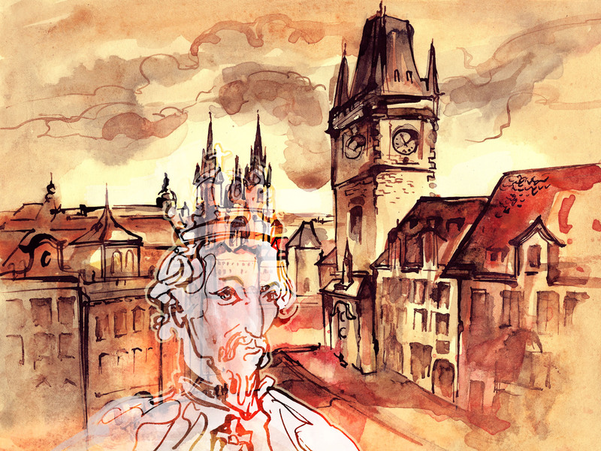
Златоустовский техникум технологий и экономики Экономическое отделение
Интеллектуально-краеведческая игра
ПРИЗРАК СТАРОГО ГОРОДА
СТАРЫЙ ЗЛАТОУСТ,
ГЛАЗАМИ СТУДЕНТОВ
ГРУППЫ 1Д
Классный руководитель И.А.Прокопенко

Slide 2
I этап – викторина Ура!!!!! Мы победили!!!

Slide 3
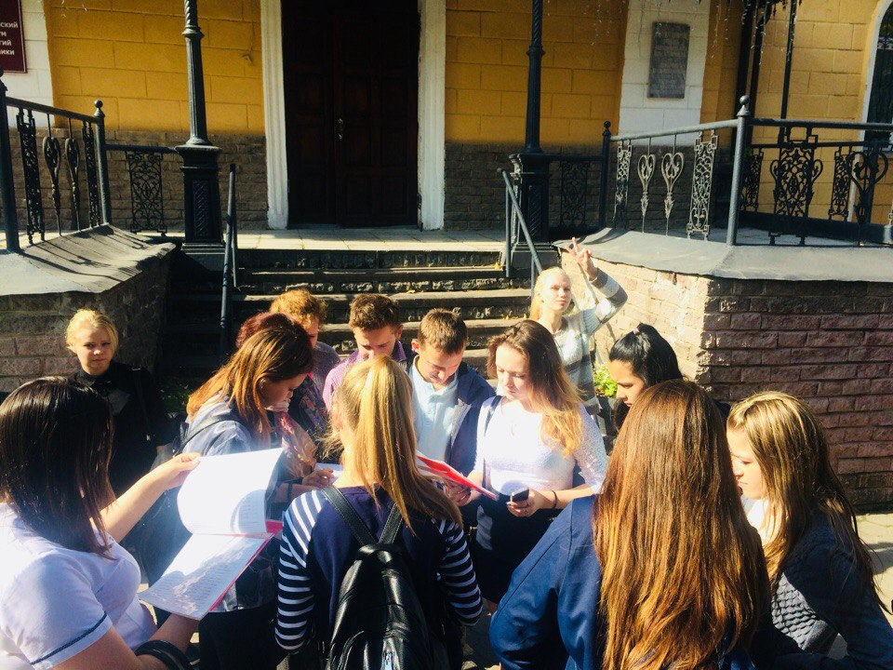
II этап - фотосессия «Прогулка по старому городу»
Задание получено
Клянемся пройти, вернуться и победить!!!!!

Slide 4
Разрабатываем маршрут
А мы знаем куда идти!!!!!

Slide 5
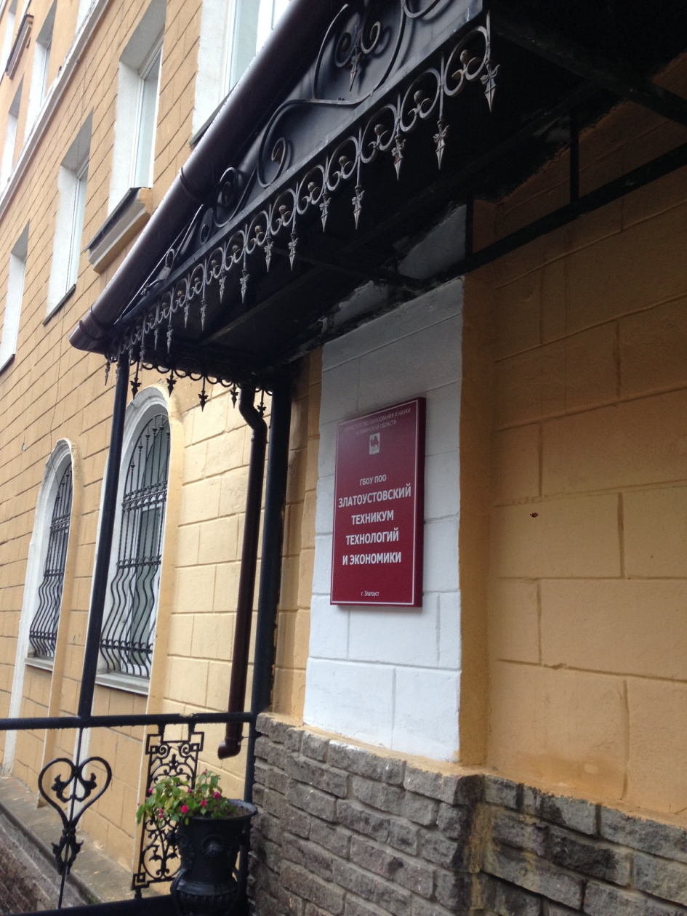
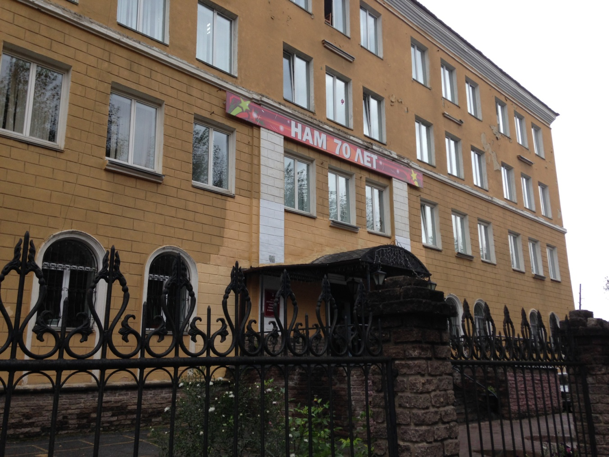
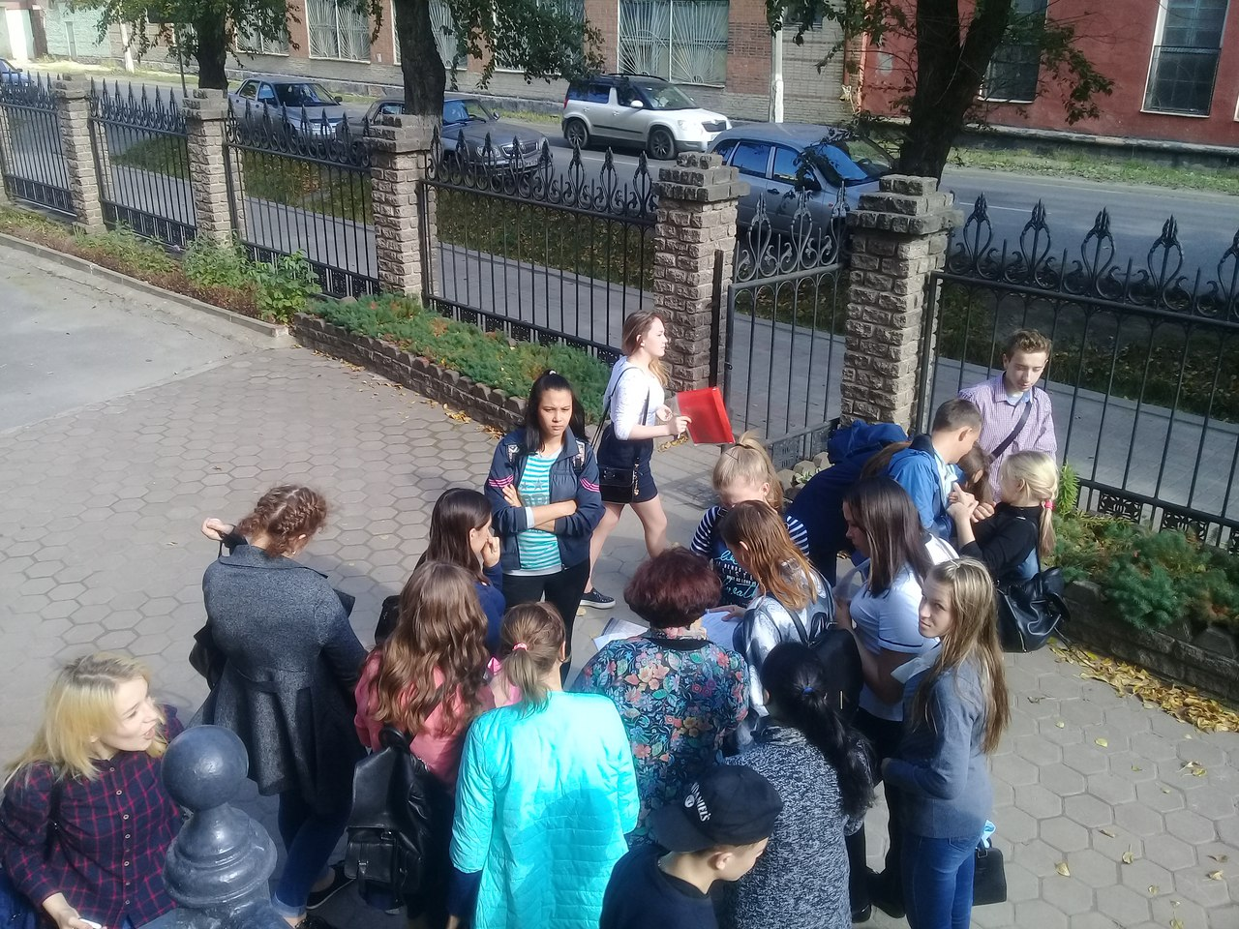
Группа 1Д,
НА СТАРТ!!!

Slide 6
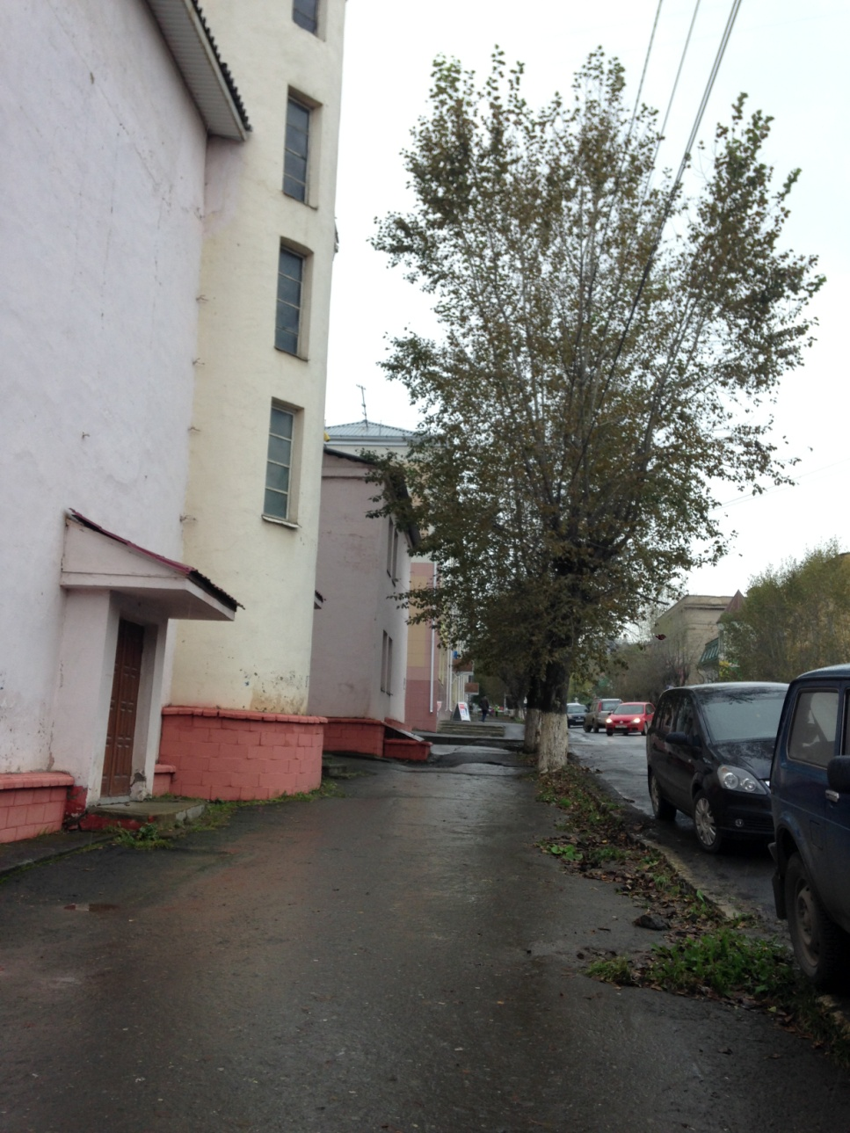
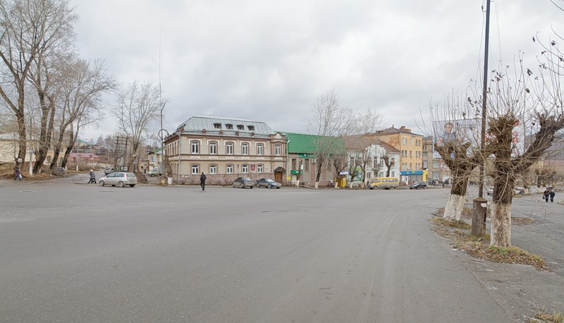
В поисках первого контрольного пункта
Где эта улица?
Где этот дом?.......

Slide 7
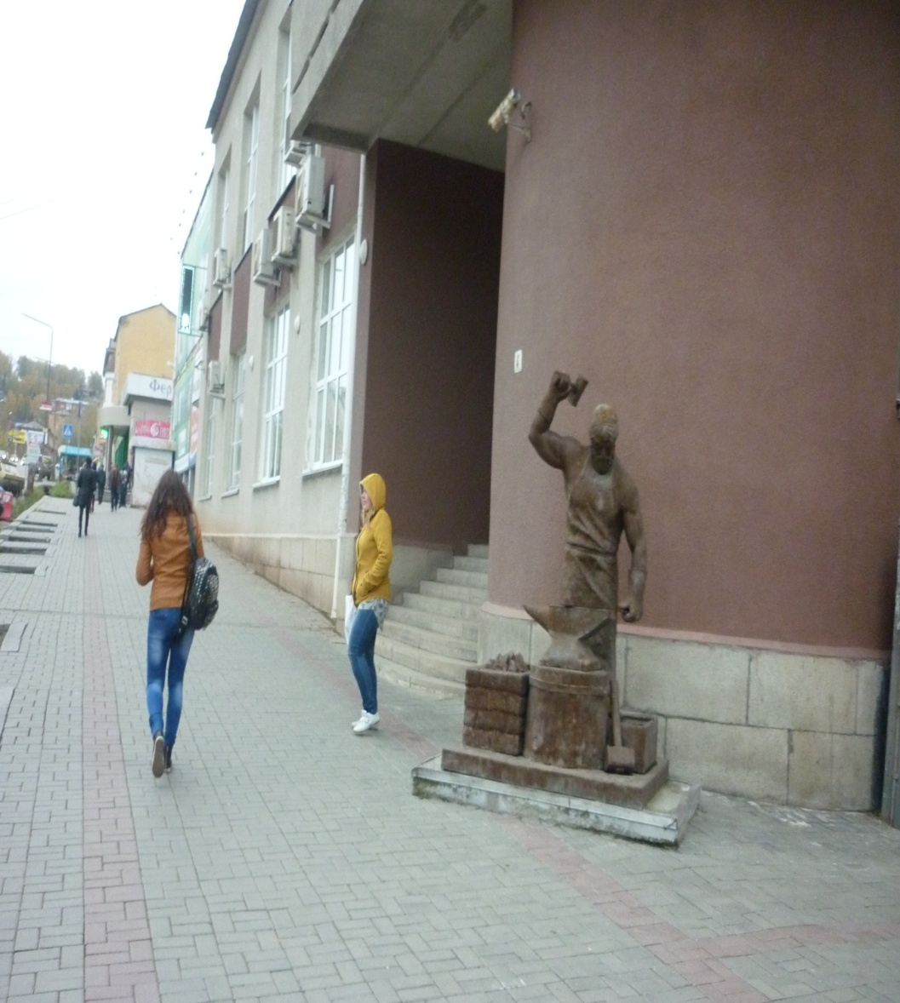
Идем по улице Ленина- бывшая Большая Немецкая

Slide 8
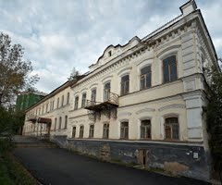
Первый контрольный пункт ул.Большая Немецкая Здание Земского собрания
КОНСОЛЕЙ - 4
Мы их посчитали!!!

Slide 9
Девчонки, бежим!!!
Здесь точно живут призраки!!

Slide 10
Второй контрольный пункт ул. Октябрьская, 7 – бывшая Малая Немецкая
4 Факела
украшают стену дома
Дом врача Пономарёва

Slide 11
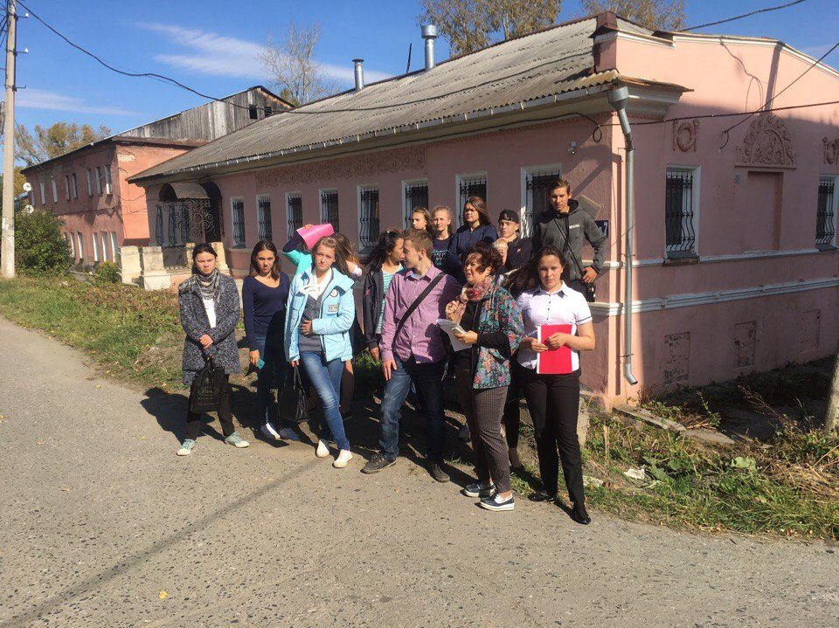
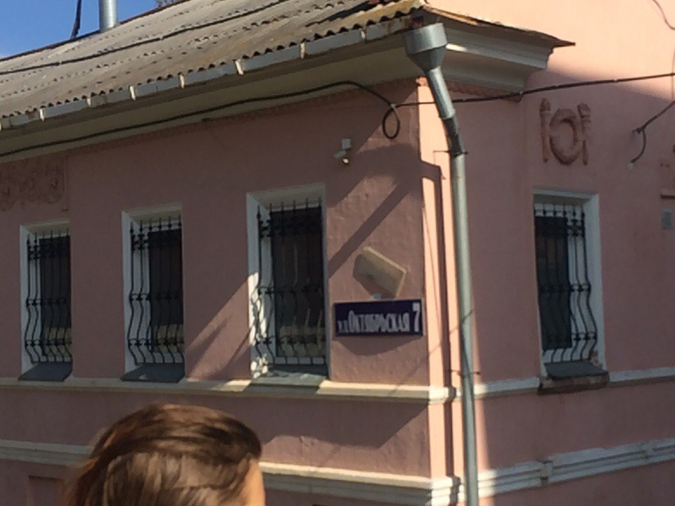
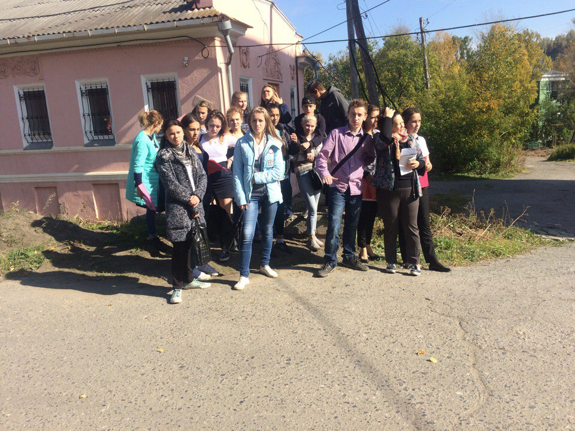

Slide 12
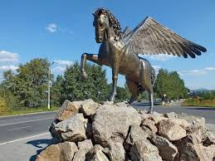
Два контрольных пункта покорили. Ищем третий

Slide 13
Третий контрольный пункт – ул.Петровская 1 бывшая женская гимназия
А сегодня здесь школа искусств №1
На фасаде здания
1908 год

Slide 14
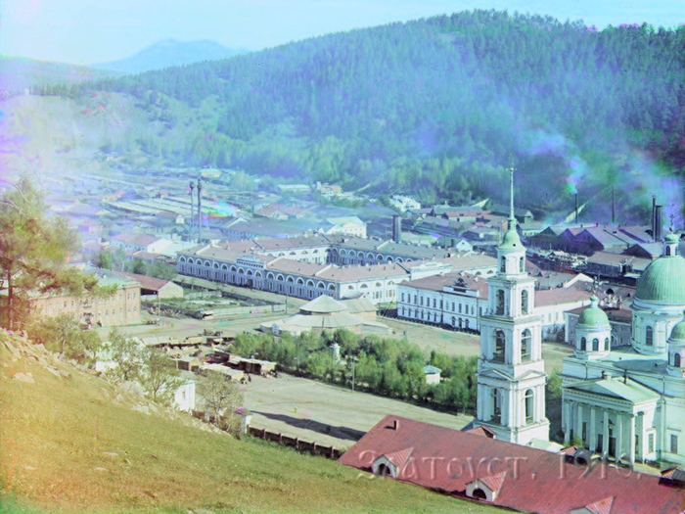
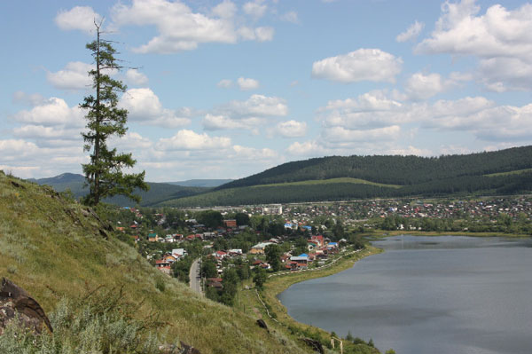
Мы любим тебя, Златоуст
Старый Златоуст

Slide 15
Четвертый контрольный пункт ул. Скворцова,7- бывшая Верхняя Никольская
4 вазона
Как мы их долго искали!!!

Slide 16
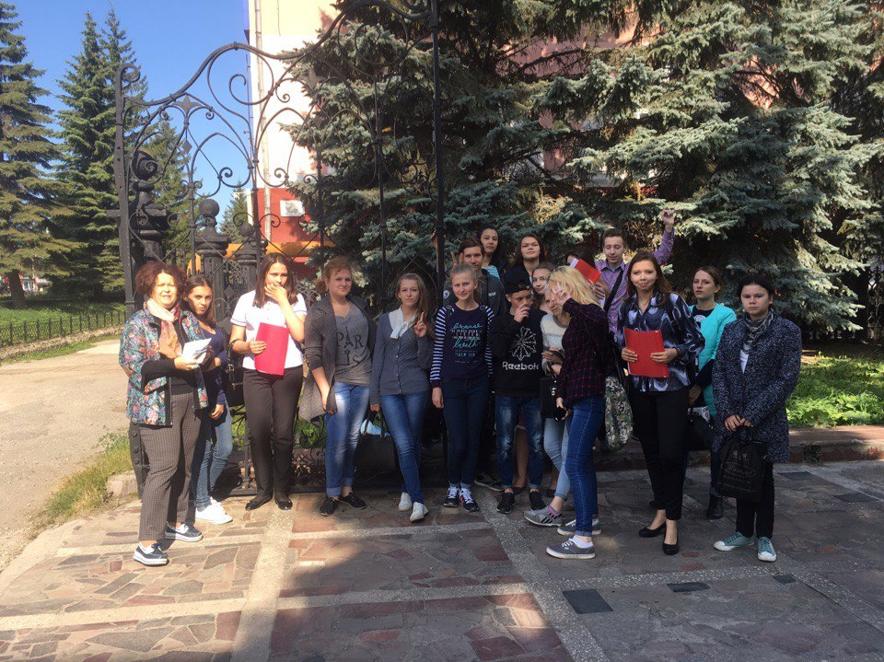
Пятый контрольный пункт Бастенькие Ворота
В хх ВЕКЕ зданию
ПРИСТРОИЛИ 2 ЭТАЖ

Slide 17
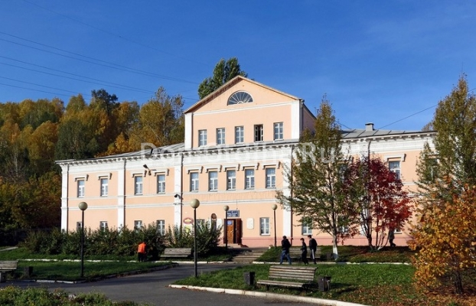
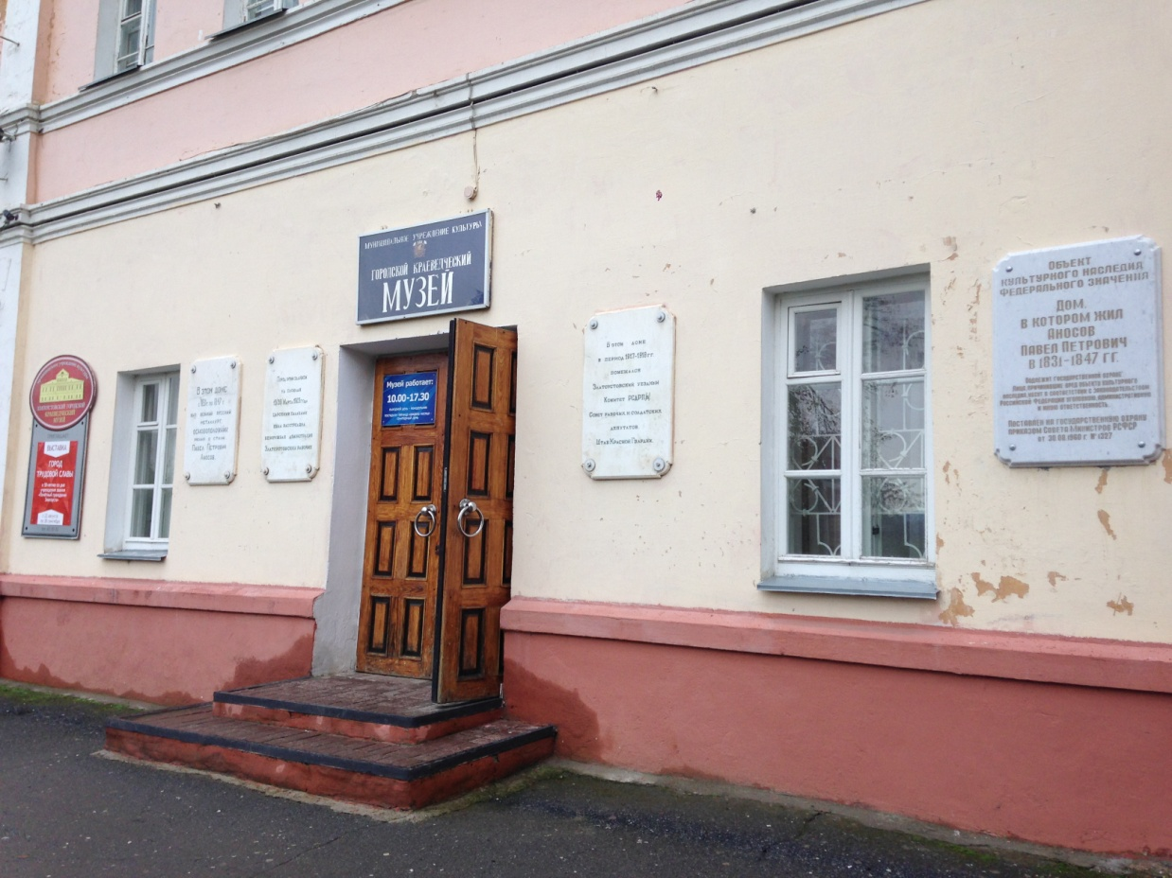
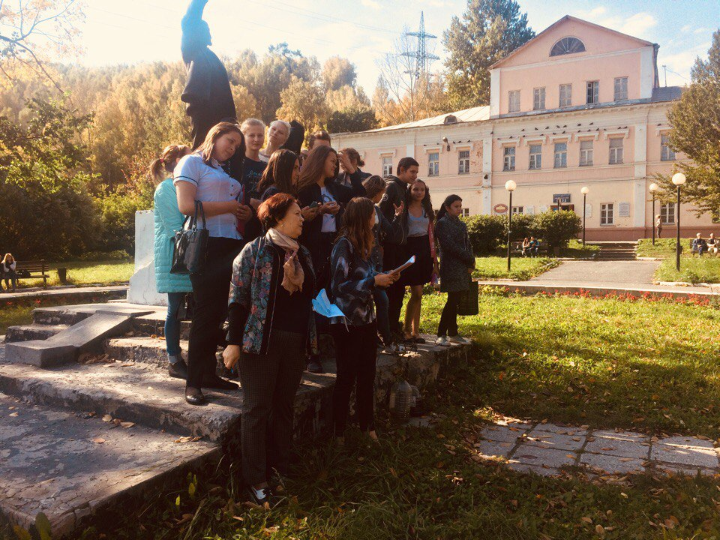
Шестой контрольный пункт
Шесть пилястр украшают фасад Дома горного начальника

Slide 18
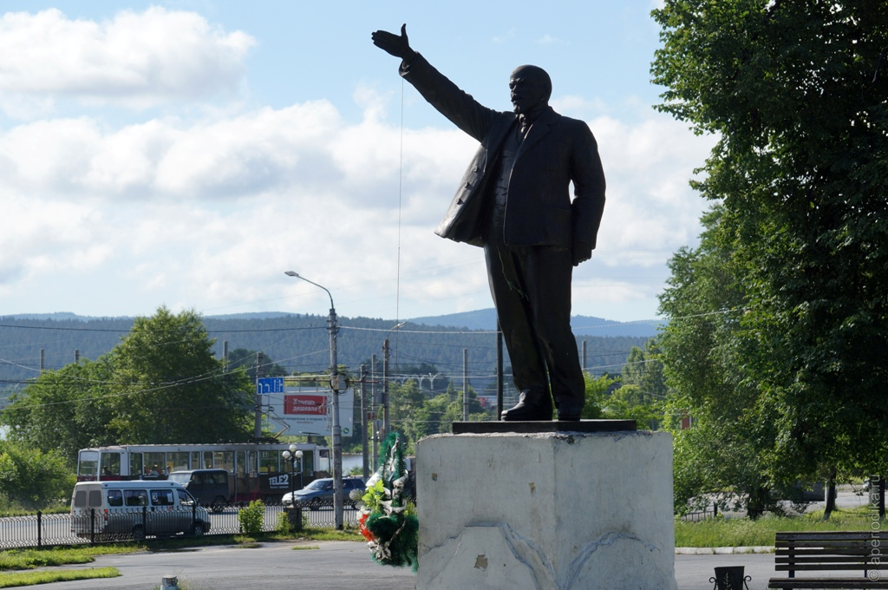
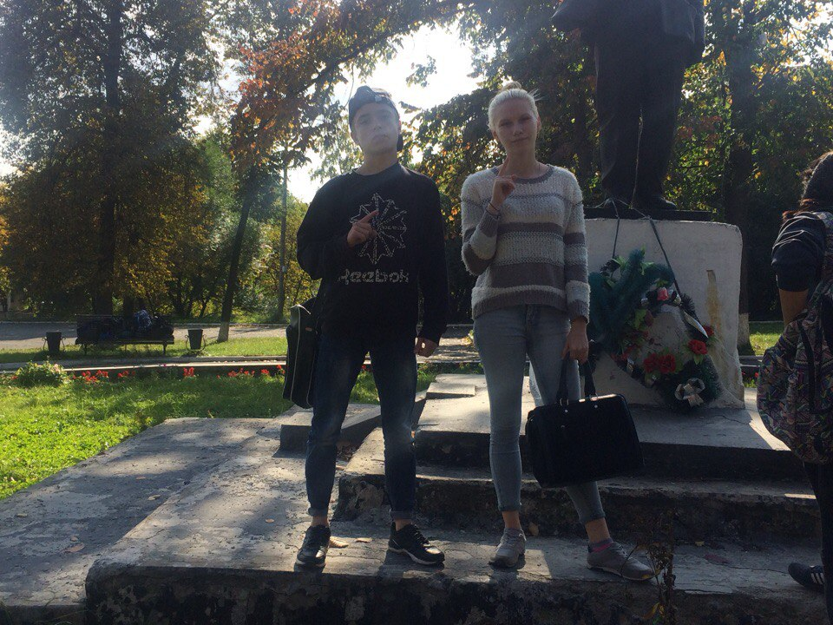
Памятник Ленину

Slide 19
Пора возвращаться !!!!!!
Хочу домо-о-ой !
Или в пункт -77777777!!!!!

Slide 20
СТОП! А задания повышенной сложности???
Сколько пушек П.М. Обухова находится в районе городской площади?
Фасад какого памятника архитектуры на улице Верхней Никольской украшен треугольными сандриками?
Сколько ризалитов имеет фасад здания казенного винного склада №2?
Где на территории игры сохранилась булыжная мостовая?

Slide 21
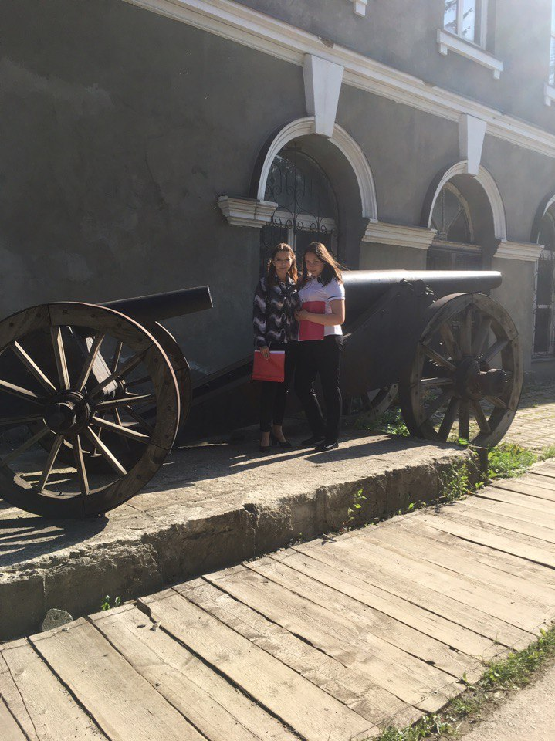
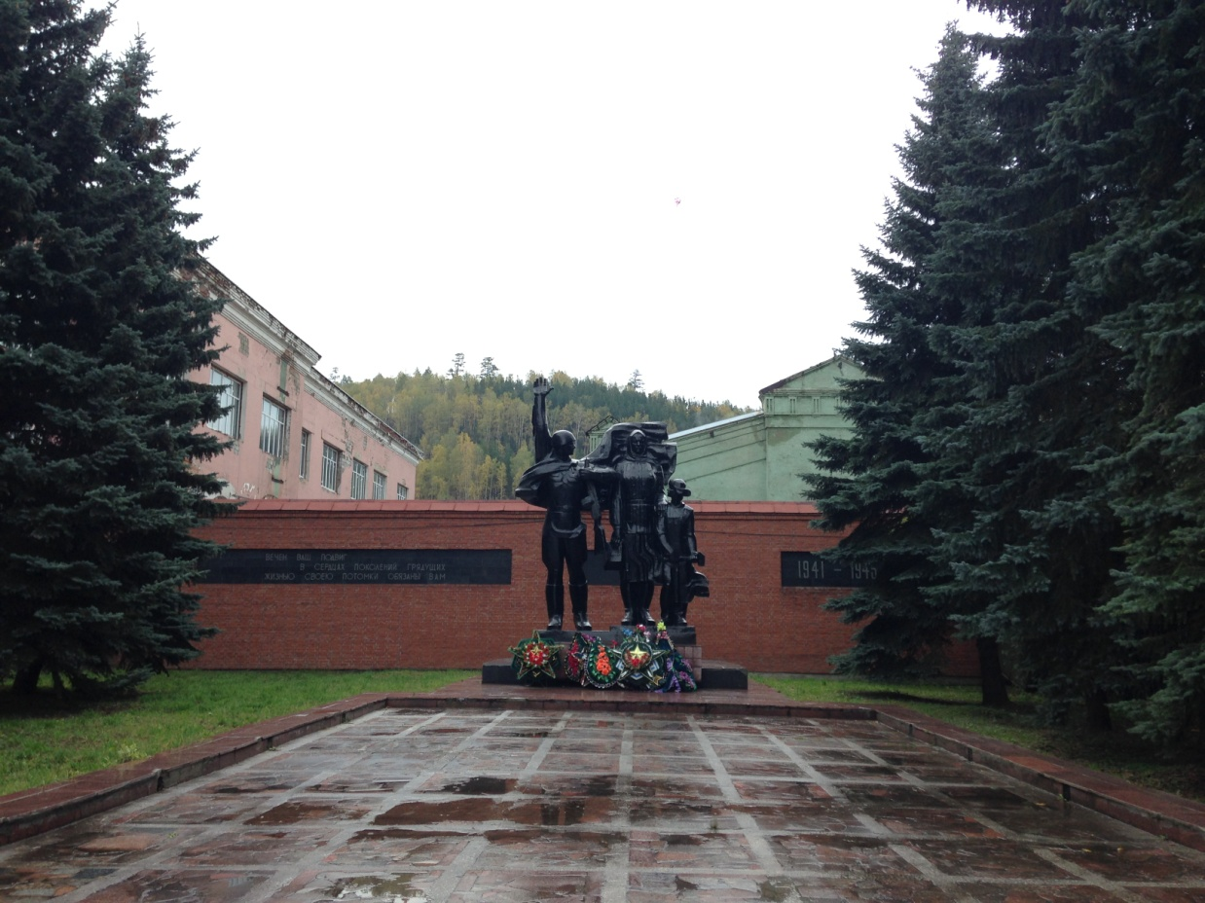
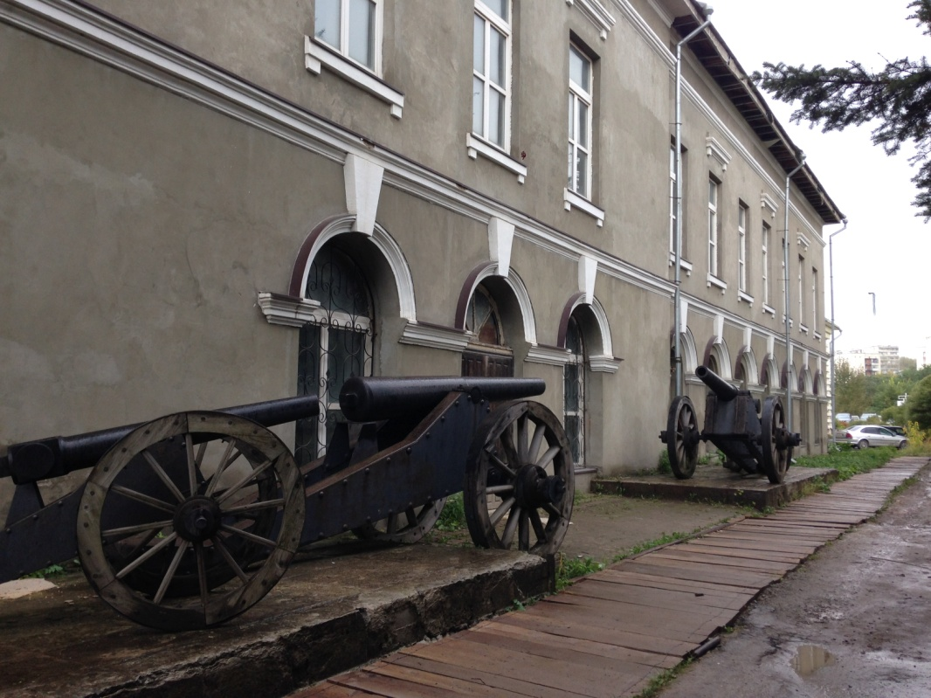
Пушки мы считали – увидели 4, а их оказалось 6!

Slide 22
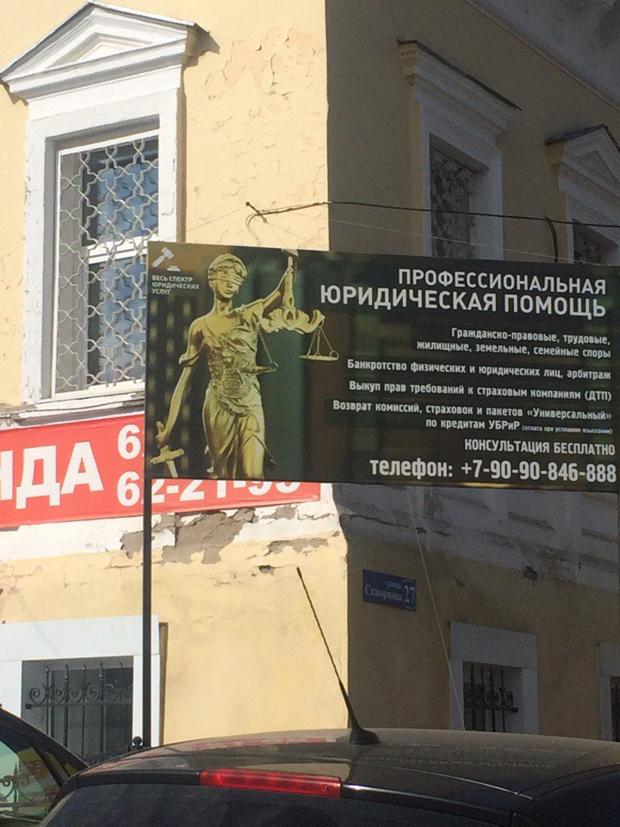
Треугольные сандрики на доме по улице Скворцова,27
стойте, я кажется знаю!!!!

Slide 23
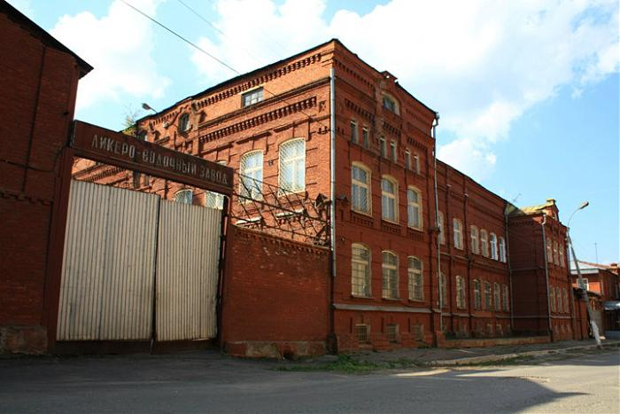
Сегодня Ликеро-водочный завод на улице Октябрьской на фасаде два ризалита

Slide 24
Булыжная мостовая сохранилась на улице Плеханова
ВЕЧНАЯ КРАСОТА

Slide 25
Седьмой контрольный пункт ул. Ковшова,7 бывшая Алексеевская
Родной техникум
УРА! ФИНИШ !

Slide 26
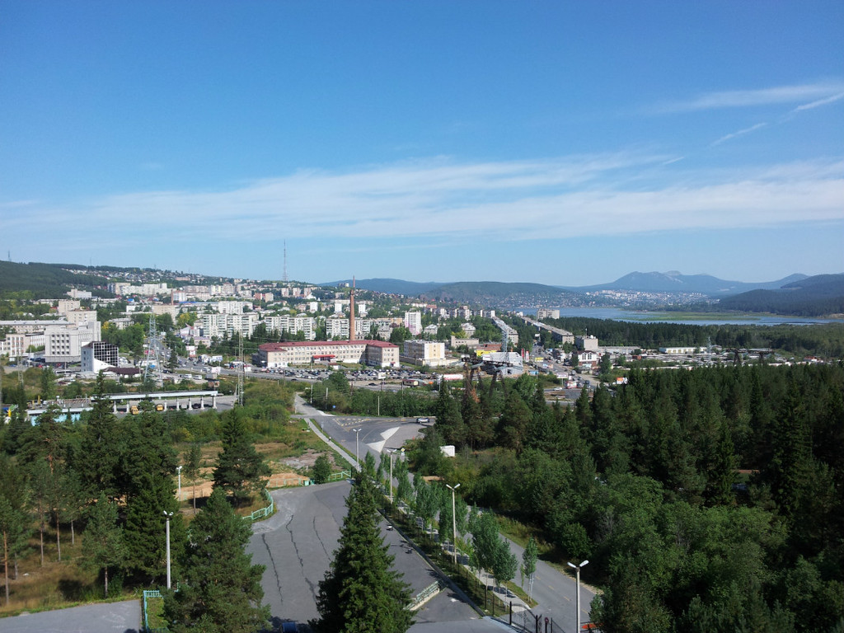
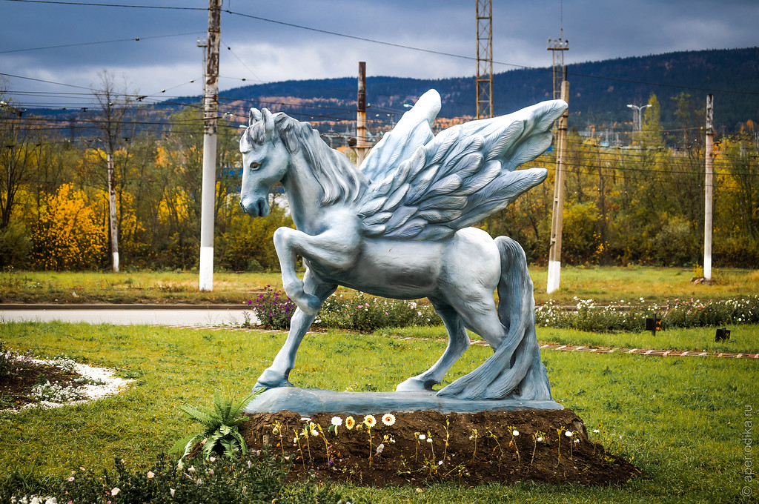
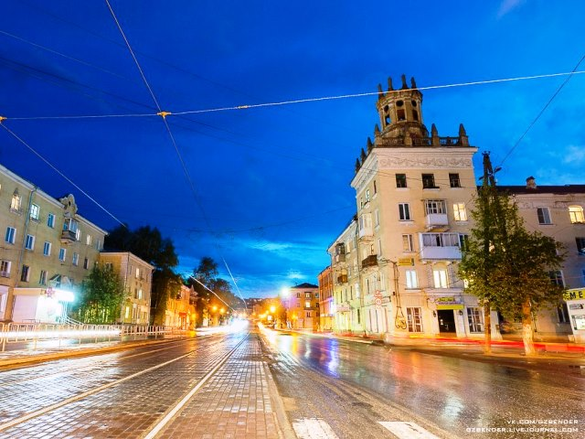
Мы любим свой город!

